Slide 1
台灣房屋銷售價格
預測挑戰賽
姓名：廖子頤
學號：315581048
01

Slide 2
簡報大綱
從資料整理到估價檢查
01
資料準備
程式流程、城市樣本、欄位與時間切分
02
模型訓練
價格目標、面積、日期與參考單價
03
預測整合
組合不同模型，修正後取中位數
04
驗證與總結
學習曲線與方法總結
02

Slide 3
01 資料準備
資料到答案的程式方塊圖
01 讀取與清理
02 欄位解析
03 依日期切分
06 評分或輸出
05 三分支與修正
04 當期模型與規則
03

Slide 4
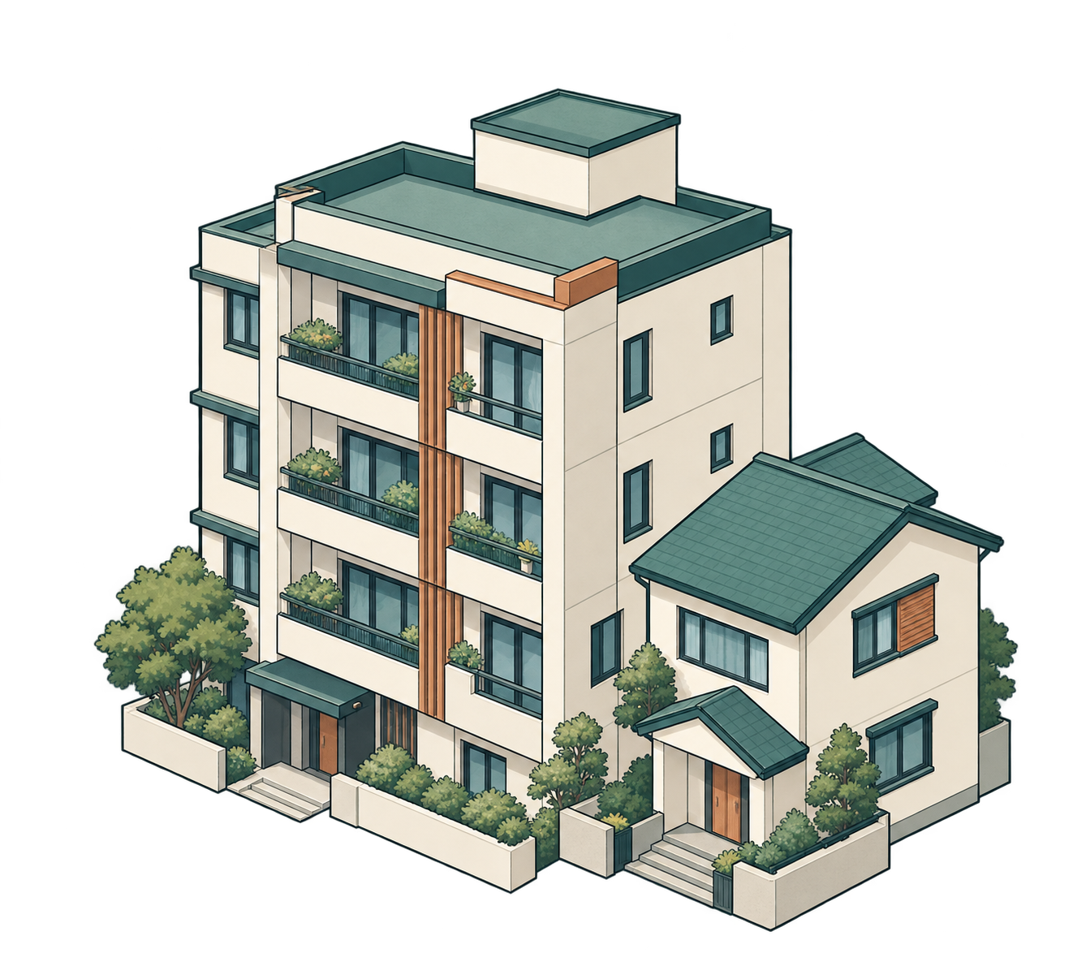
01 資料準備
房屋條件與價格答案
特徵
標籤
地點、面積、樓層
建物類型、交易日期
已知成交總價
訓練：用條件和答案調整規則
推論：用保存的規則估計新交易
04

Slide 5
01 資料準備
估價誤差與 MAE
每筆相差金額取絕對值，再求平均
MAE
教學假設 | 真實總價 | 預測總價 | 絕對誤差
交易 A | 1,000萬 | 1,100萬 | 100萬
交易 B | 1,000萬 | 950萬 | 50萬
75
萬元
（100 + 50）÷ 2
05

Slide 6
01 資料準備
各城市的價格與樣本數
清理後課程train：455,255筆，圖表節選6個城市
各城市成交總價的中位數（萬元）
城市 | 交易筆數
臺北市 | 20,023
新北市 | 102,060
臺中市 | 83,686
桃園市 | 83,774
新竹市 | 9,493
高雄市 | 40,980
06

Slide 7
01 資料準備
原始文字的處理步驟
原始欄位 | 我怎麼處理 | 整理後的資訊
數值 | 去除逗號，再轉成數值 | 1,200.5 變成 1200.5
日期 | 民國年加1911，再拆年月 | 112年變成2023年
樓層 | 中文數字轉數值，地下層記負數 | 十二層=12／地下二層=−2
地址 | 台統一為臺，依名稱結尾拆欄 | 縣市／行政區／道路／段別
交易筆棟數 | 依土地、建物、車位擷取數字 | 土地1、建物1、車位0
07

Slide 8
01 資料準備
模型輸入欄位的選擇
先確認每個欄位在估價時能否使用
資料欄位 | 實際做法 | 選擇的原因
面積、樓層、地點、日期 | 整理成模型輸入 | 描述房屋與交易條件
成交總價 | 另存為訓練答案 | 避免答案混入輸入
編號 | 保留對齊，排除訓練 | 識別交易，不代表價格
完整備註、解約等資訊 | 排除全文與不可用欄位 | 避免價格或事後資訊
08

Slide 9
01 資料準備
用較早交易預測下一年
訓練資料截止 | 後一年評分期間
2021-08-10 | 2021-08-11 至 2022-08-10
2022-08-10 | 2022-08-11 至 2023-08-10
2023-08-10 | 2023-08-11 至 2024-08-10
2023-02-10 | 2023-02-11 至 2024-02-10
09

Slide 10
02 模型訓練
模型方法與價格目標
單價樹模型：訓練答案＝已知總價 ÷ 有效面積
模型路線 | 先預測什麼 | 總價如何產生
單價樹模型、面積網路 | 每平方公尺單價 | 預測單價 × 有效面積
直接總價樹模型 | 總價 | 直接換回總價元
對數總價樹模型 | 取對數後的總價 | 將預測值還原為總價
參考單價網路 | 相對參考價的倍率 | 參考單價 × 有效面積 × 倍率
CatBoost：逐步加樹修正誤差，內建類別處理
LightGBM：數值分箱，優先細分能降低誤差的葉節點
10

Slide 11
02 模型訓練
面積與總價誤差
總價誤差，單位：萬元
總價 = 單價 × 有效面積
單價同樣估錯
每平方公尺1萬元
面積越大，總價誤差越大
11

Slide 12
02 模型訓練
新舊交易的學習影響
房價會隨時間改變，因此讓近期成交有較大影響
權重：一筆交易對模型學習的影響程度
每早一年
影響降為一半
12

Slide 13
02 模型訓練
相似交易提供參考單價
用同類交易的中位單價作參考，近期交易影響較大
教學假例
20萬/m²
× 50m²
× 1.1
＝1,100萬
參考單價
有效面積
模型學到的倍率
預測總價
參考價的分類
訓練時隔開答案
依地區、交易及建物類型整理
同類不足30筆，就逐層放寬
同建案放同組，分成5組
每組只參考其他4組的交易
13

Slide 14
03 預測整合
六模型組成三條分支
所有輸出先換回總價元
分支 | 主要部分 75% | 共同部分 25%
單價 | 單價 CatBoost | 單價 LightGBM
神經網路 | 面積 NN、參考單價 NN 平均 | 同一個 LightGBM
總價／對數 | 總價、對數 CatBoost 平均 | 同一個 LightGBM
14

Slide 15
03 預測整合
三路估價取中位數
三路先完成成交與空間修正，再取中位數（以下為假例）
單價分支
網路分支
總價／對數分支
1,000
1,100
1,600
萬元
萬元
萬元
15

Slide 16
04 驗證與總結
用後一年交易檢查訓練過程
較早交易學習：321,550筆 後一年驗證：133,697筆
訓練截至2023-08-10 驗證：2023-08-11 至 2024-08-10
百萬元
未
加
權
總
價
MAE
16

Slide 17
04 驗證與總結
總結
從房屋條件到總價估計
資料：整理地點、面積與日期，用較早交易預測後一年
方法：六模型還原總價，修正後取三路中位數
謝謝大家
17

